Slide 1
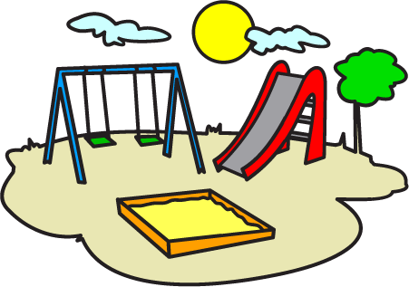
Les matières
Je m’appelle _____________________
les maths | les arts plastiques | les arts langagiers | l’éducation physique | la récré
le français | la musique | les sciences | les études sociales | la lecture

Slide 2
Les matières
Je m’appelle _____________________
les maths | les arts plastiques | les arts langagiers | l’éducation physique | la récré
le français | la musique | les sciences | les études sociales | la lecture

Slide 3
Sondage:
Je m’appelle _____________________
1- Quelle matière préfères-tu? 2- Quelle autre matière préfères-tu?
9
8
7
6
5
4
3
2
1
Les maths
Les arts
plastiques
Les arts langagiers
L’éducation physique
La récré
Le français
La musique
Les sciences
Les études sociales
La lecture

